Slide 1
Проект «Луг»
Проект делали ученики 4 «А» класса «МБОУ СОШ №1 г.Тосно». Круглов Никита, Казаков Михаил, Вячеслав Александров, Ерёменко Таисия, Диана Безоразова и Грицовляк Оксана
Меню

Slide 2
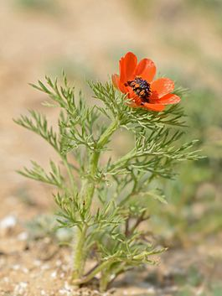
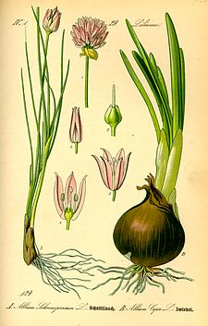
Травы
Меню

Slide 3
Адонис летний
С лечебной целью используется стебли, цветки, листья. В траве обнаружены углеводы и родственные соединения.
Меню

Slide 4
Лук скорода
Распространён в зоне умеренного климата. В пищу используются богатые витаминами листья.
Меню

Slide 5
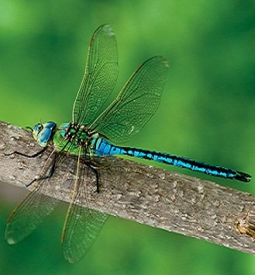
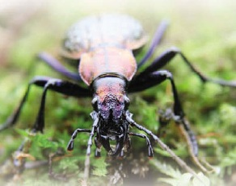
Насекомые
Меню

Slide 6
Дозорщик-император
Дозорщик-император — один из крупных европейских видов стрекоз. Лёт насекомых начинается в мае и продолжается до конца августа.
Меню

Slide 7
Жужелица Лопатина
Жужелица Лопатина — довольно крупное насекомое. Первые жужелицы на Сахалине наблюдаются в середине мая, и уже через несколько недель они приступают к размножению.
Меню

Slide 8
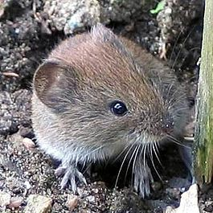
Пресмыкающиеся
Меню

Slide 9
Полёвка
Населяют материки и многие острова Северного полушария. Южная граница ареала проходит по Северной Африке.
Меню

Slide 10
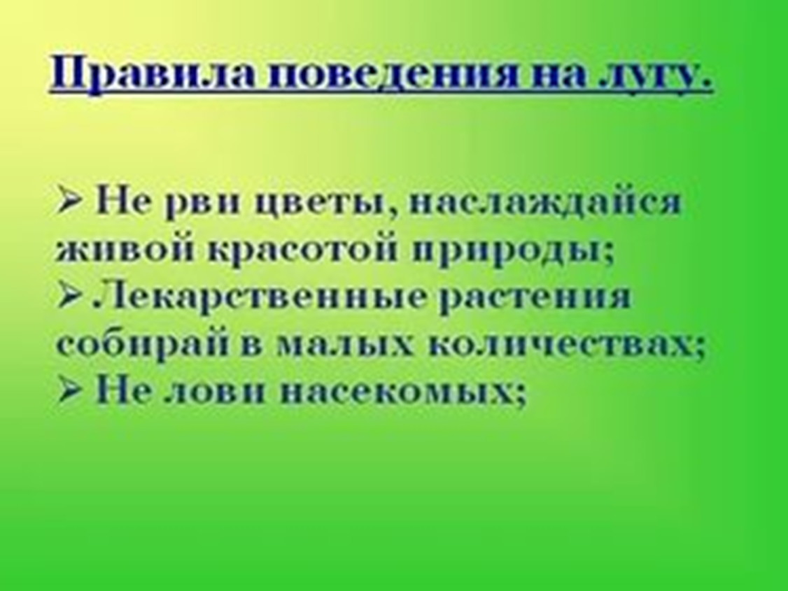
Меню

Slide 11
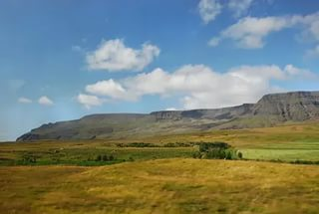
Материковые луга
Материковые луга — луга, расположенные на равнинах. Они делятся на суходольные; распространены в лесной, лесостепной и степной зонах.
Меню

Slide 12
Значение луга в жизни человека
Луга играют большую роль в сельском хозяйстве, издавна используются для заготовки кормов скоту, поэтому они постоянно заботятся о них: очищают от мелких кустарников, засевают ценными кормовыми травами, удобряют луговые почвы.
Меню

Slide 13
А теперь мини-игра
На какой фотографии нарисован адонис летний
Правильно!
Не правильно!
Меню

Slide 14
Меню
1. Огранизмы луга
1.1 Травы
1.2 Насекомые
1.3 Пресмыкающиеся
2. Правила поведения на лугу
3. Материковые луга
4. Значение луга в жизни человека
5. Мини-игра

